Slide 1
PEP= post exposure prophylaxis HIV-estolääkitys ei-ammatillisen altistumisen jälkeen
Terhi Partanen
Infektiolääkäri
Syksy 2022

Slide 2
HIV
Human immunodeficiency virus
1980-luvun alusta ilmaantui aiheuttaen AIDS = adult immuno deficiency syndromaa
THL Tartuntatautirekisteri:
Uusia tapauksia 150-180/vuosi
Pohjois-Suomen sairaanhoitopiiri 2-8/vuosi (v. 2012-2022)
Suomessa vuoden 2021 loppuun mennessä todettu 4464 HIV-tartuntaa

Slide 3
Miten HIV tarttuu?
Suojaamattomassa seksikontaktissa
Veren välityksellä
Äidiltä lapselle
HIV ei tartu arkipäiväisissä kontakteissa kuten kosketuksesta, halatessa, suutelusta, kättelystä, astioiden, ruoan, juoman välityksellä, hyönteisen piston välityksellä

Slide 4
HIV-infektion taudinkulku
Noin puolet tartunnan saaneista sairastuu ensitautiin 1-6 viikon kuluttua tartunnasta
Ensitaudin oireita: kuume, kurkkukipu, lihassäryt, suurentuneet imusolmukkeet, osalla ihottumaa
Ensitaudin oireet kestävät 1-4 viikkoa
Ensitaudin jälkeen infektio oireeton vuosia
Vuosien kuluessa elimistön puolustuskyky heikkenee (CD4-lymfosyytit laskevat) ja potilas voi sairastua epätyypillisiin infektioihin (herpesinfektiot, suun/ruokatorven sieni-infektiot, Pneumocystis jirovecii-keuhkokuume)
Hoitamattomana johtaa kuolemaan

Slide 5
Diagnoosi
S-HIVagab= antigeeni ja vasta-ainetesti
testi positiiviseksi yleensä 1 kk sisällä tartunnasta (>90%), mutta viimeistään 3 kk kuluttua tartunnasta

Slide 6
HIV infektion hoito
Hoito aloitetaan kaikille, joilla infektio todetaan
Hoito hyvin siedettyä ja tehokasta
Tablettilääkitys, helpoimmillaan 1 tabletti/vrk
Ilmaista potilaalle
Kun HIV virus painuu lääkityksellä mittaamattoman matalaksi, potilas ei tartuta
Eliniänennuste vastaa muun väestön ennustetta, jos tartunta todetaan ja hoito aloitetaan varhain

Slide 7
HIV ei tartu helposti
Tartunnanriskiä lisää
Hoitamaton sukupuolitauti
HIV-infektion ensitauti
HIV-infektoituneen korkea virusmäärä
Trauma yhdynnässä

Slide 8
Altistustapa | HIV-tartuntoja 10000 altistuskertaa kohden
Suojaamattoman seksin harrastaminen
Naisen riski emätinyhdynnässä | 10 0,1 %
Miehen riski emätinyhdynnässä | 5
Reseptiivinen anaaliyhdyntä | 140 1,4 %
Insertiivinen anaaliyhdyntä | 15
Reseptiivinen suuseksi | < 1
Insertiivinen suuseksi | Häviävän pieni
Verialtistus
Verensiirto | > 9000 90 %
Pistosvälineiden yhteiskäyttö | 65
Työperäinen pistostapaturma | 25 0,25 %
Muut altistustavat
Pureminen | merkityksetön
Sylkeminen | merkityksetön

Slide 9
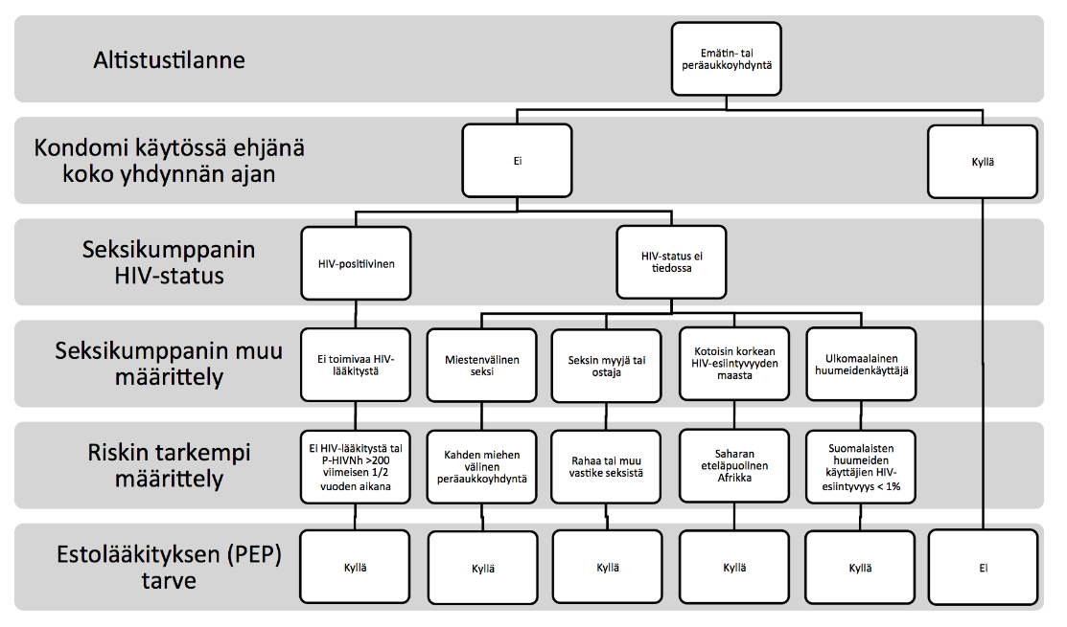
Suositus PEP-lääkityksen käyttöön HIV-altistustilanteissa www.arvosta.fi

Slide 10
PEP-lääkitystä ei suositella
Emätin-tai anaaliyhdynnän jälkeen HIV-positiivisen kanssa, jos hänen hoitovaste hyvä (HIVNh < 200 yli 6 kk ajan)
Suuseksissä
Puremavammoissa
Neulanpistoaltistuksissa, joissa neulan käyttäjän HIV-tartunta ei ole tiedossa (”puistoneulat”)
Virtsaa, ulostetta, hikeä, kyyneleitä ja sylkeä ei pidetä tartunnanvaarallisina

Slide 11
PEP-lääkityksen aloitus
Mahdollisimman pian
Viimeistään 72 tunnin kuluessa altistustilanteesta
Ennen lääkityksen aloitusta laboratoriokokeet:
S-Verialt (=HIVagab, HBsAg, HBcAb, HBsAb, HCVAb), TrpaAb,
CtGcNhO virtsasta ja tarv. nielusta ja rektumista
Naisilta U-hCG= raskaustesti
Pvk, alat, krea
Lähdehenkilöstä, jos saatavilla: S-Veriläh, S-TrpaAb, U-CtGcNhO

Slide 12
PEP-lääkityksen toteutus
Potilas saa 5 vrk:n lääkityksen mukaansa OYS ppkl:lta tai seri-keskuksesta (=seksuaalirikos-keskus)
Emtricitabine/tenofovir disoproxil 200/245 mg 1 x 1 ja Isentress 400 mg 1 x 2
Emtricitabine/tenofovir disoproxil suositellaan otettavaksi ruoan kanssa
Lääkkeet 24/12 tunnin välein
Voi käyttää raskauden ja imetyksen aikana

Slide 13
Pitkien etäisyyksien Pohjois-Suomessa
Tulevaisuudessa PEP:iä mahdollisesti
Kuusamossa?
Raahessa?
Oulaskankaalla?
Asiasta keskustellaan parhaillaan

Slide 14
PEP-lääkityksen kesto 28 vrk
Lähete Infektioyksikköön
Jatkolääkkeet tilataan sairaala-apteekista potilaalle infektiopoliklinikalta arkena
Lähetteeseen potilaan tarkistettu puhelinnumero ja tieto, onko saanut B-hepatiittirokotteet
Infektiopoliklinikalta hoitaja soittaa potilaalle arkena ja sopii lääkkeiden toimittamisesta ja labrakontrolleista
OYS sairaala-apteekki: noin 20 aloituspakkausta/vuosi toimitettu

Slide 15
Seuranta
Infektiopoliklinikalla (tai seri-keskuksessa, jos PEP aloitettu seri-keskuksessa)
1 kk altistuksesta: S-VeriAlt, S-TrpaAb ja U-CtGcNhO (tarvittaessa CtGcNhO myös virtsaputkesta, emättimestä, nielusta, rektumista)
4 kk altistuksesta: S-VeriAlt
Potilas näkee tulokset Kannasta, positiivisesta tuloksesta ilmoitetaan

Slide 16
Milloin B-hepatiittirokotus?
Potilaalle tarjotaan samalla B-hepatiittirokotussarjaa, ellei häntä ole jo rokotettu
Ensimmäinen rokote ppkl:lla (HBVAXPRO 10 yg 1 ml kerta-annosruisku)
Ilmainen rokotussarja tk:ssa
2. rokote 1 kk ja 3. rokote 6 kk kuluttua

Slide 17
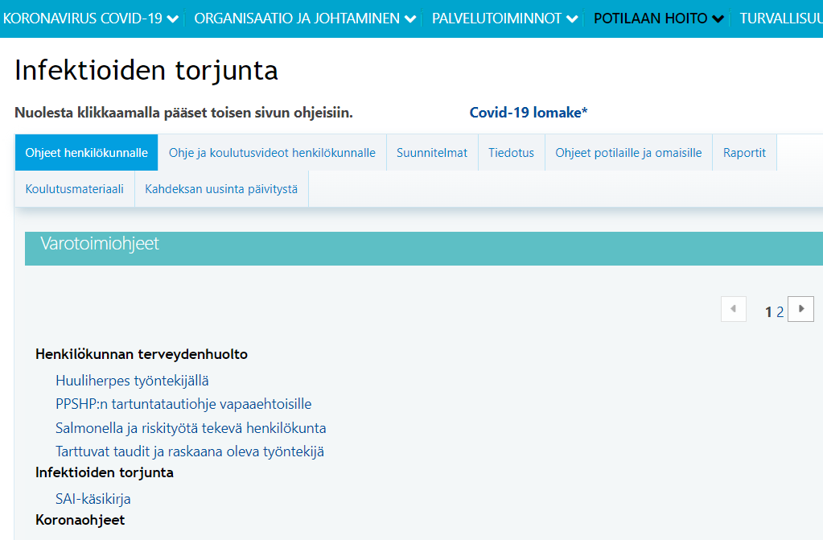
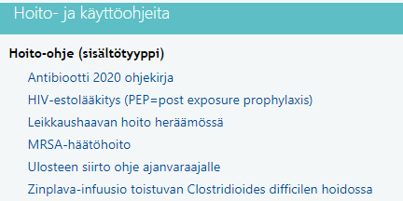
INTRA ja Antibioottiopas OYS

